Slide 1








PHÒNG GD &ĐT LONG BIÊN
TRƯỜNG TIỂU HỌC PHÚC LỢI
TIẾNG VIỆT
ĐỌC
BÀI 12 : BỜ TRE ĐÓN KHÁCH
(TIẾT 1+2)

Slide 2
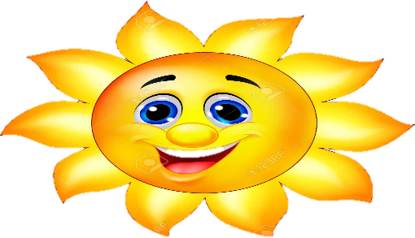



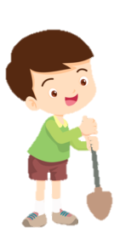
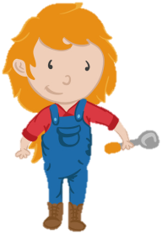
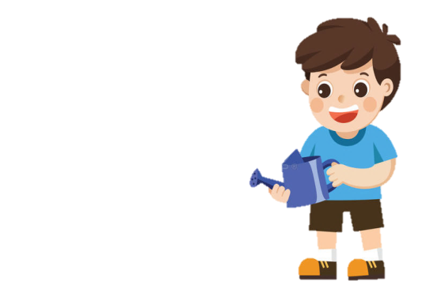

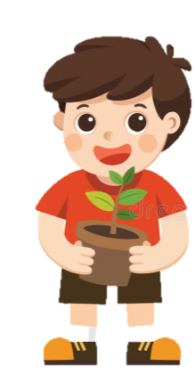

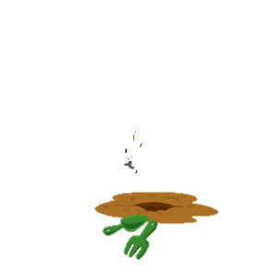
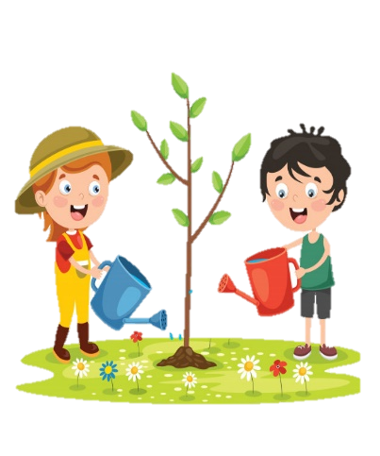
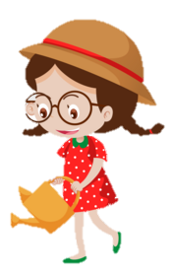

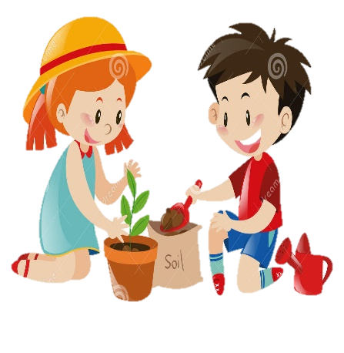


2
1
3
Đến bài mới
4
Notes:
Bài giảng thiết kế bởi: Hương Thảo - tranthao121006@gmail.com

Slide 3



Bài trước các con học bài gì?
A. Sự tích cây cối
B. Sự tích cây dừa
C. Sự tích cây thì là
D. Sự tích đặt tên
Trở về

Slide 4
Cây cối lên trời để làm gì?
A. Đi du lịch
B. Để ông trời đặt tên cho chúng
C. Xin ông trời cho thức ăn
D. Để ông trời ban cho màu sắc
Trở về

Slide 5

Vì sao cây cuối cùng được đặt tên là “thì là”?

A. Vì ông trời thích tên này
B. Vì cây mảnh khảnh
C. Vì cây dung để nấu canh cá, làm chả mực…
D. Vì ông trời đang suy nghĩ tên thì cây chạy mất
Trở về

Slide 6
Mảnh khảnh nghĩa là gì ?
A. Cao to, lớn, khỏe mạnh
B. Thấp, nhỏ nhắn
C. Cao gầy, nhỏ, trông có vẻ yếu ớt
D. Cao gầy, nhỏ, trông có vẻ khỏe mạnh
Trở về

Slide 7
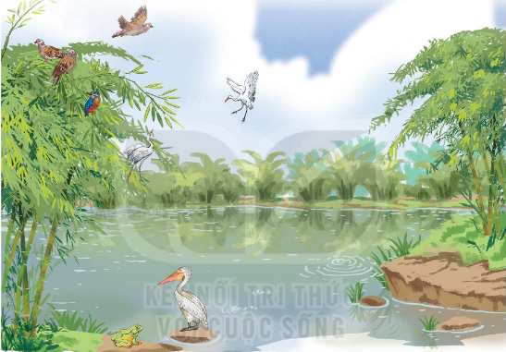
1. Quan sát tranh và nhận xét về cảnh vật được vẽ
Cảnh vật thiên nhiên đẹp đẽ, yên bình

Slide 8

Thứ tư ngày 1 tháng 3 năm 2022
Tiếng Việt
Đọc: Bờ tre đón khách

Slide 9

YÊU CẦU CẦN ĐẠT
Đọc đúng, rõ ràng một bài thơ ngắn, biế ngắt hơi chỗ có dấu câu, nhịp thơ.
Trả lời được các câu hỏi của bài.
Hiểu nội dung của bài thơ: Hình ảnh bên bờ tre các loài động vật tụ họp cho thấy thế giới thiên nhiên thú vị. Hình ảnh đẹp, yên bình của làng quê Việt Nam.

Slide 10
BỜ TRE ĐÓN KHÁCH
Bài đọc có mấy đoạn?
Đọc mẫu
Luyện đọc từ khó
Thi đọc
Đọc nhóm
Đọc theo đoạn
Đọc toàn bài
Bờ tre quanh hồ
Suốt ngày đón khách
Một đàn cò bạch
Hạ cánh reo mừng
Tre chợt tưng bừng
Nở đầy hoa trắng.
2
Đến chơi im lặng
Có bác bồ nông
Đứng nhìn mênh mông
Im như tượng đá.
Một chú bói cá
Đỗ xuống cành mềm
Chú vụt bay lên
Đậu vào chỗ cũ.
1
3
Ghé chơi đông đủ
Cả toán chim cu
Ca hát gật gù:
“ Ồ, tre rất mát!”..
4
Khách còn chú ếch
Ì ộp vang lừng
Gọi sao tưng bừng
Lúc ngày vừa tắt
(Võ Quảng)

Slide 11


Trả lời câu hỏi

Slide 12
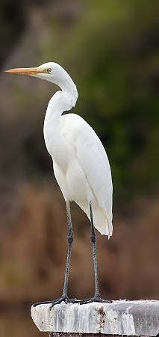
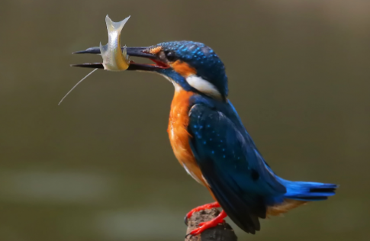
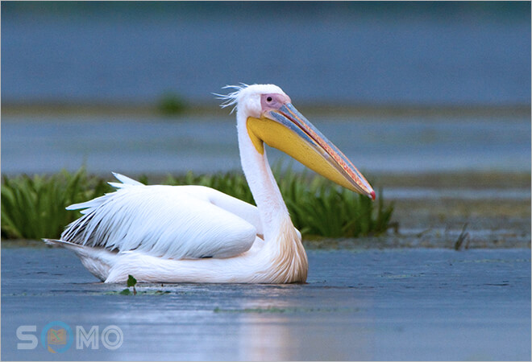
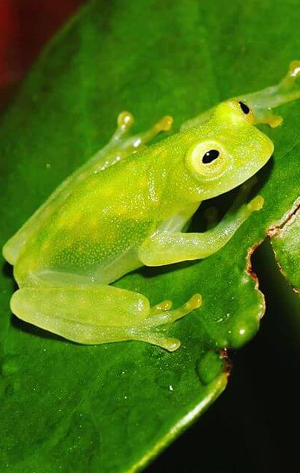
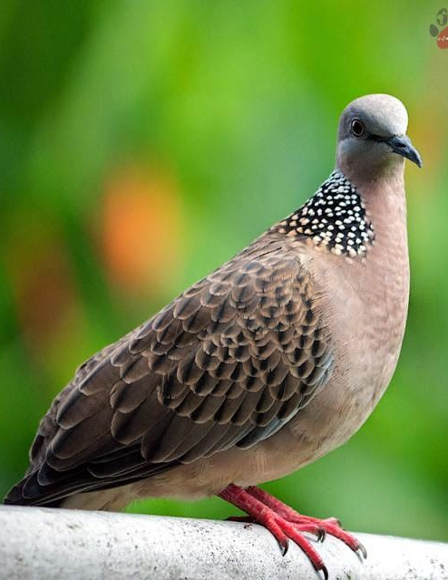
1. Có những con vật nào đến thăm bờ tre?
Cò bạch
Bồ nông
Bói cá
Chim cu
Ếch
Notes:
Bài giảng thiết kế bởi: Hương Thảo - tranthao121006@gmail.com

Slide 13
2. Kết hợp từ ngữ cột A với cột B
A | B
Đàn cò bạch | gật gù ca hát
Chim bói cá | hạ cánh reo mừng
Bầy chim cu | đứng im như tượng đá
Chú ếch | đỗ xuống rồi bay lên
Bác bồ nông | ì ộp vang lừng
Câu đã ghép thuộc kiểu câu gì đã học?

Slide 14
3. Câu thơ nào thể hiện niềm vui của bờ tre khi được đón khách?
“ Tre chợt tưng bừng” – Câu 5 đoạn 1
Notes:
Bài giảng thiết kế bởi: Hương Thảo - tranthao121006@gmail.com

Slide 15

4. Tìm tiếng cùng vần ở cuối các dòng thơ trong đoạn thơ thứ nhất.
Bờ tre quanh hồ
Suốt ngày đón khách
Một đàn cò bạch
Hạ cánh reo mừng
Tre chợt tưng bừng
Nở đầy hoa trắng.
Notes:
Bài giảng thiết kế bởi: Hương Thảo - tranthao121006@gmail.com

Slide 16
Luyện đọc lại

Slide 17
Học thuộc khổ thơ em thích
BỜ TRE ĐÓN KHÁCH
Bờ tre quanh hồ
Suốt ngày đón khách
Một đàn cò bạch
Hạ cánh reo mừng
Tre chợt tưng bừng
Nở đầy hoa trắng.
Đến chơi im lặng
Có bác bồ nông
Đứng nhìn mênh mông
Im như tượng đá.
Một chú bói cá
Đỗ xuống cành mềm
Chú vụt bay lên
Đậu vào chỗ cũ.
Ghé chơi đông đủ
Cả toán chim cu
Ca hát gật gù:
“ Ồ, tre rất mát!”..
Khách còn chú ếch
Ì ộp vang lừng
Gọi sao tưng bừng
Lúc ngày vừa tắt
(Võ Quảng)

Slide 18
Đọc diễn cảm
BỜ TRE ĐÓN KHÁCH
Bờ tre quanh hồ
Suốt ngày đón khách
Một đàn cò bạch
Hạ cánh reo mừng
Tre chợt tưng bừng
Nở đầy hoa trắng.
Đến chơi im lặng
Có bác bồ nông
Đứng nhìn mênh mông
Im như tượng đá
Một chú bói cá
Đỗ xuống cành mềm
Chú vụt bay lên
Đậu vào chỗ cũ.

Slide 19
Luyện Tập

Slide 20
1. Tìm từ ngữ chỉ sự vui mừng của con vật khi đến bờ tre.
Bờ tre quanh hồ
Suốt ngày đón khách
Một đàn cò bạch
Hạ cánh reo mừng
Tre chợt tưng bừng
Nở đầy hoa trắng
Đến chơi im lặng
Có bác bồ nông
Đứng nhìn mênh mông
Im như tượng đá
Một chú bói cá
Đỗ xuống cành mềm
Chú vụt bay lên
Đậu vào chỗ cũ
Ghé chơi đông đủ
Cả toán chim cu
Ca hát gật gù:
“ Ồ, tre rất mát!”
Khách còn chú ếch
Ì ộp vang lừng
Gọi sao tưng bừng
Lúc ngày vừa tắt
2. Đặt một câu với từ ngữ vừa tìm được.

Slide 21
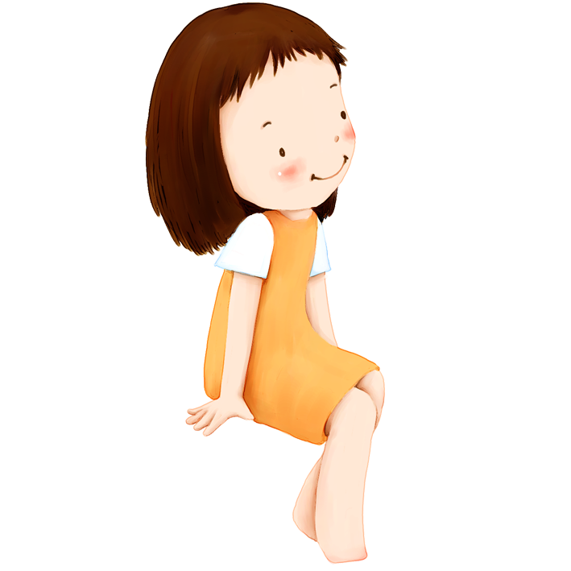

Hôm nay, em đã học những nội dung gì?

Slide 22
YÊU CẦU CẦN ĐẠT
Đọc đúng, rõ ràng một bài thơ ngắn, biế ngắt hơi chỗ có dấu câu, nhịp thơ.
Trả lời được các câu hỏi của bài.
Hiểu nội dung của bài thơ: Hình ảnh bên bờ tre các loài động vật tụ họp cho thấy thế giới thiên nhiên thú vị. Hình ảnh đẹp, yên bình của làng quê Việt Nam.

Slide 23
Định hướng tiếp theo
Về nhà đọc và trả lời bài.
Chuẩn bị bài học sau.

Slide 24











Chúc các con
Chăm ngoan, học giỏi

Slide 25


Luyện đọc từ khó
reo mừng
mênh mông
gật gù
ì ộp

Slide 26
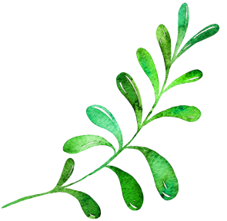

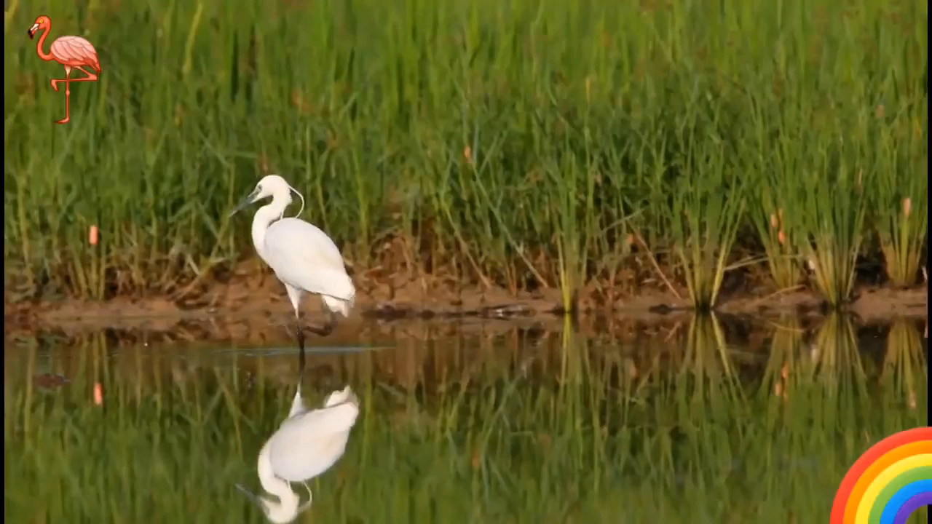

GIẢI NGHĨA
TỪ
Cò bạch
Loài chim chân cao, cổ dài, mỏ nhọn, lông màu trắng

Slide 27
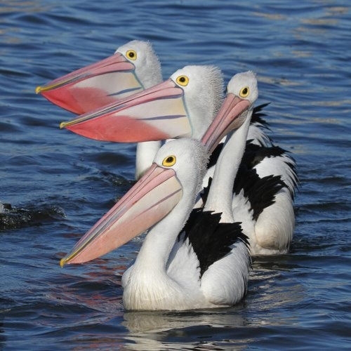
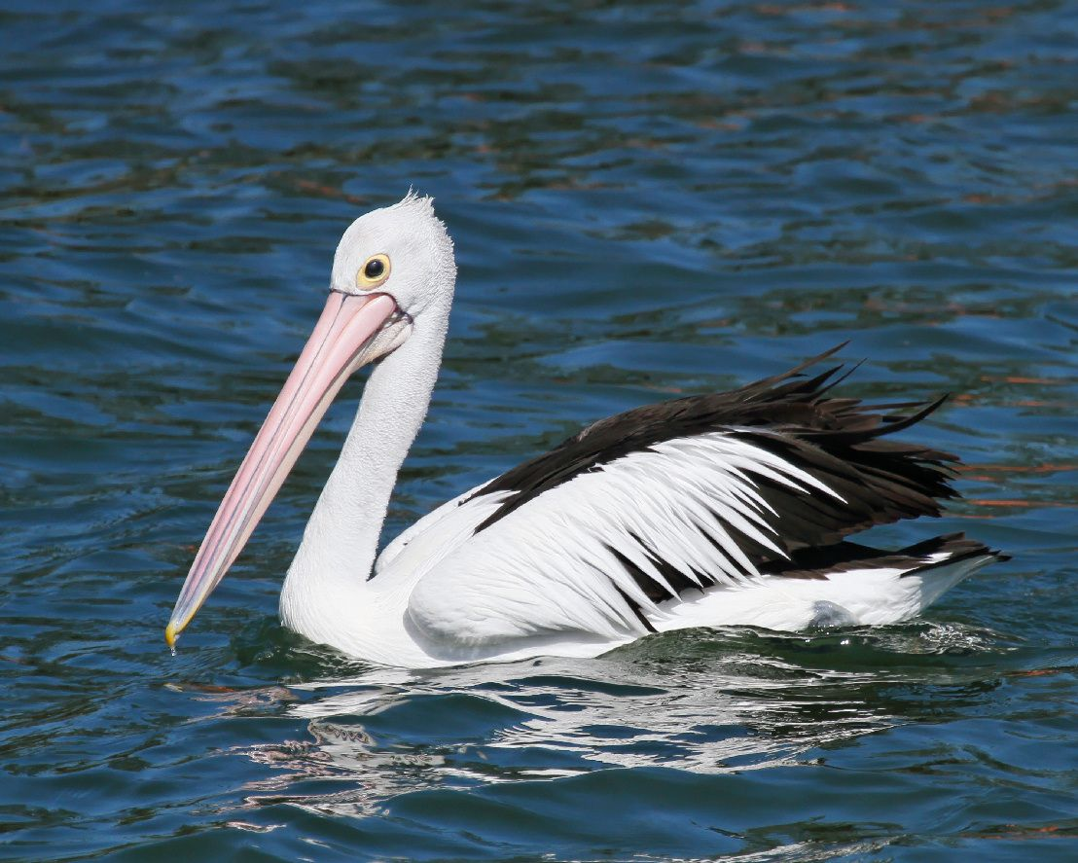
GIẢI NGHĨA
TỪ
Bồ nông
Loài chim mỏ to và dài, cổ có túi to đựng mồi

Slide 28
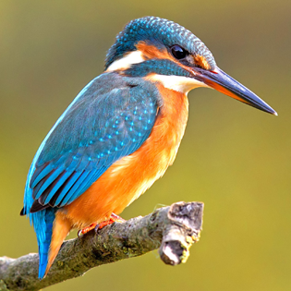
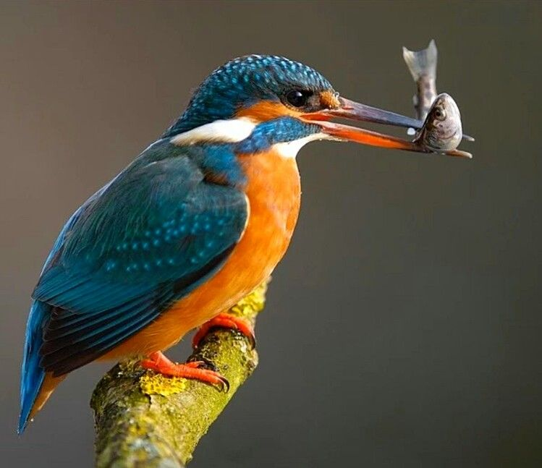
GIẢI NGHĨA
TỪ
Bói cá
Loài chim mỏ dài, hay nhào xuống nước để bắt cá

Slide 29

GIẢI NGHĨA
TỪ
Chim cu
Chim thuộc họ bồ câu, đầu nhỏ, ngực nở, đuôi vót

Slide 30
BỜ TRE ĐÓN KHÁCH
Bờ tre quanh hồ
Suốt ngày đón khách
Một đàn cò bạch
Hạ cánh reo mừng
Tre chợt tưng bừng
Nở đầy hoa trắng.

